Slide 1
Мастер-класс
Эвристические методы обучения иностранному языку как условие мотивации и творческой самореализации учащихся
Выполнила: И.В.Вотинова МБОУ МСОШ

Slide 3
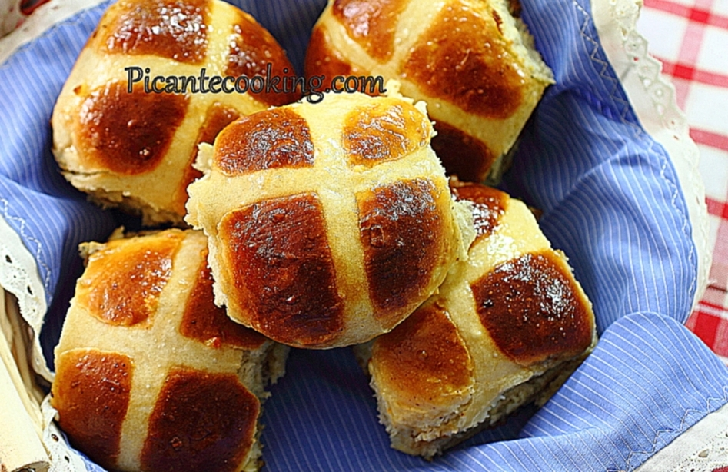

Slide 16
Эвристическое задание 1.
Прочитайте текст и найдите ….
Цель: изучение структуры текста для получения нужной информации с целью формирования познавательных способностей учащихся;
Эвристические методы: метод символического видения, метод сравнения

Slide 18
Эвристическое задание 2
Прочитайте текст и составьте к нему вопросы.
Цель задания: научить правильно задавать содержательные вопросы к тексту.
Эвристические методы: метод эвристических вопросов.

Slide 20
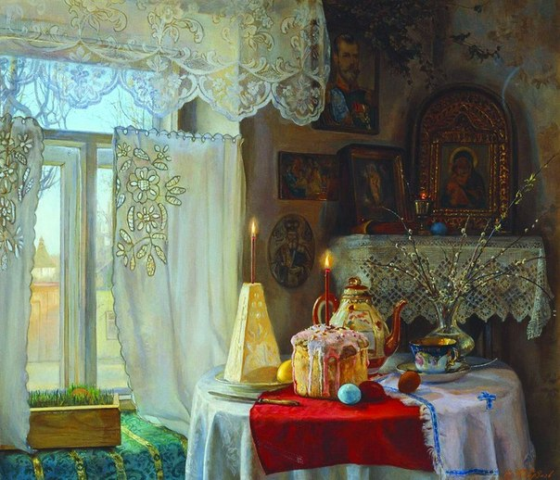

Slide 21
Эвристические вопросы
Пасха: почему праздник так называется?
Назовите характерные признаки Пасхальной недели.
Кто, где, когда, что делает во время Пасхи?
В чем суть пасхальных символов яйца и кролика?

Slide 24
Эвристическое задание 3
Придумайте и изобразите логическую цепочку по теме «Пасха». Представьте ее группам.
1) Символы - 2) Обычаи - 3) Угощения -
Цель задания: предоставить учащимся пространство для придумывания собственных творческих идей.
Эвристические методы: метод прогнозирования, метод мозгового штурма, метод придумывания.

Slide 26
Эвристическое задание 4
Представьте придуманное Вами поздравление или приветствие к празднику
Цель задания: предоставить учащимся пространство для придумывания собственных творческих идей.
Эвристические методы: метод прогнозирования, метод мозгового штурма, метод придумывания.

Slide 30
Эвристическое задание 5
Составьте диалоги из предложенных речевых клише.
Цель: употребление речевых клише в диалогической речи учащихся;
Эвристические методы: метод прогнозирования ,метод вживания.

Slide 31
COMPLETE THE DIALOGUE
CAN I HELP YOU?
YES,PLEASE.
WOULD YOU LIKE SOME EASTER EGGS/KULICH/HOT CROSS BUNS AND A CUP OF TEA?
YES.WITH PLEASURE.THEY ARE DELICIOUS.
ENJOY YOUR MEAL!
THANK YOU VERY MUCH.

Slide 33
Сравнить пасхальные традиции
Эвристическое задание 6
в Британии
в России
Символы
Приветствия
Обычаи
Еда
Игры
Символы
Приветствия
Обычаи
Еда
Игры

Slide 34
Эвристическое задание 7
Составьте синквейн о Пасхе.
Цель задания: предоставить учащимся пространство для придумывания собственных творческих идей.
Эвристические методы: метод мозгового штурма, метод придумывания, метод рефлексии.

